Slide 1
Pertolongan Pertama
Pada Kecelakaan

Slide 2
Prosedur pertolongan pertama
Pertolongan pertama diperlukan karena kecelakaan yang mengancam jiwa (sesak nafas, excessive bleeding) dengan pengawasan personil medis
Pertolongan pertama akan membantu menilai apakah cedera memerlukan tindakan lanjut darurat di rumah sakit

Slide 3
Perlengkapan P3K
Sarung tangan bedah/lab (dispossable)
Resusitator saluran pernafasan
Perangkat tumpahan yang berisi desinfektan dan pembersih lainnya untuk mengatasi tumpahan darah, muntah atau cairan tubuh lain.

Slide 4
Kotak P3K
No. | Isi Kotak P3K | Jumlah
1 | Perban steril / plester | 20
2 | Perban tipis (5 cm) | 1
3 | Perban tipis (10 cm) | 1
4 | Kain kassa (10 buah/paket) | 5
5 | Perekat hipoalergenik | 1
6 | Perban segitiga | 4
7 | Gunting | 1
8 | Peniti | 4
9 | Sarung tangan sekali pakai (pasang) | 2
10 | Pelindung mata | 2
11 | Eye pad | 2
12 | Masker resusitasi (1 arah) | 1
13 | Air steril atau air garam dalam wadah sekali paka | 1
14 | Lampu senter | 1

Slide 5
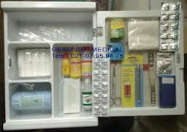
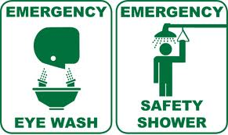
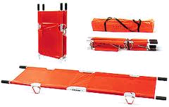
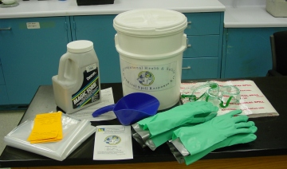
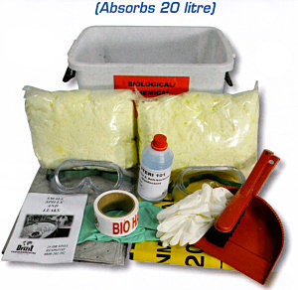
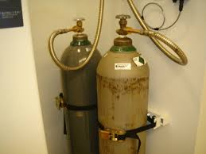
Peralatan Tanggap Darurat
P3K
Tandu
Emergency
eye wash dan shower
Spill kit kimia
Spill kit biologis
Pengamanan alat

Slide 6
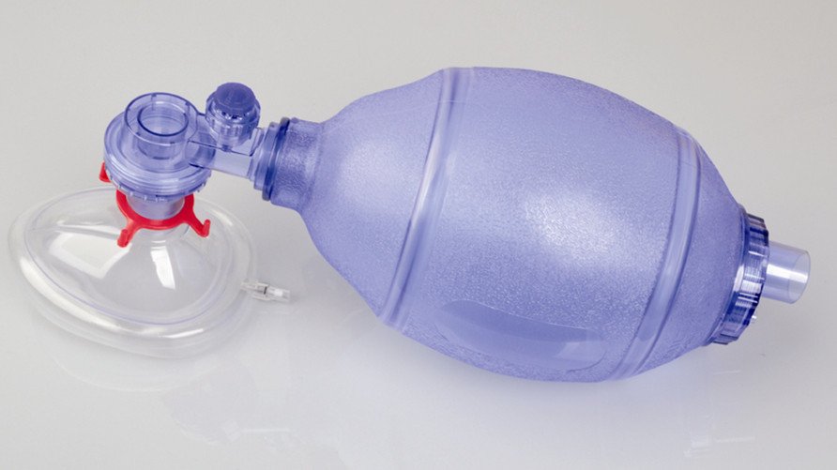
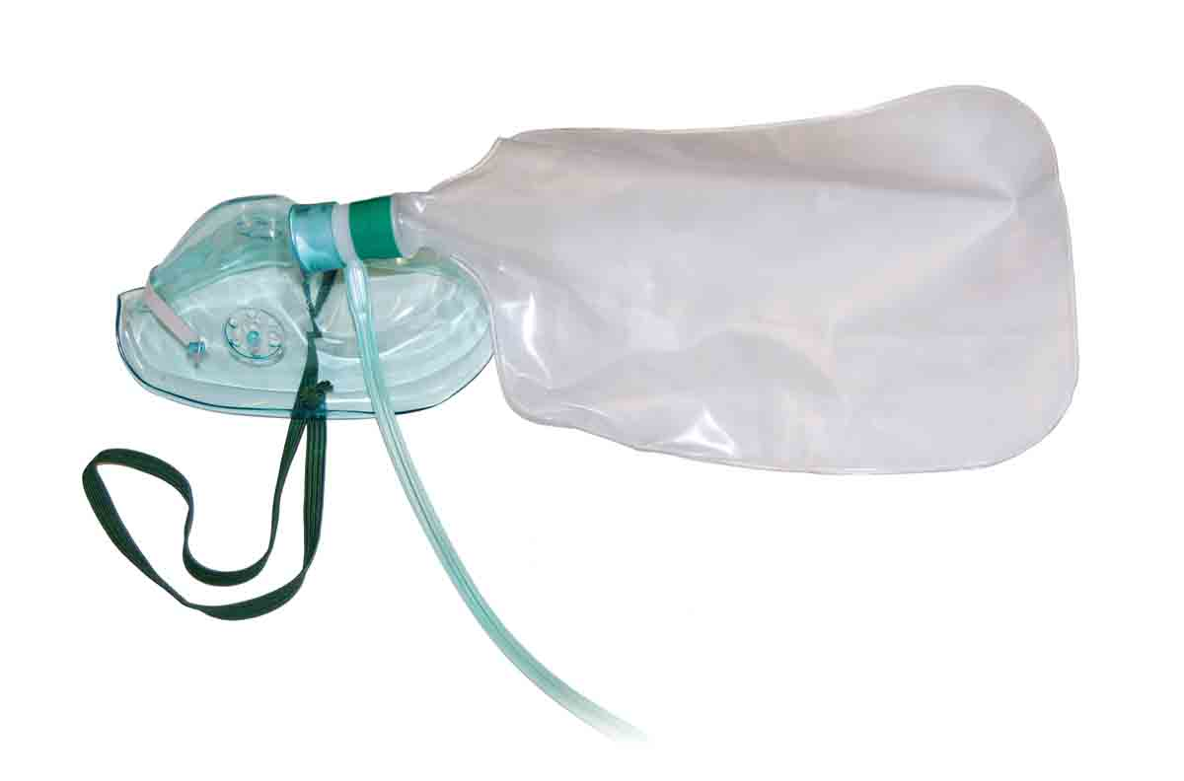
Masker Resusitasi

Slide 7
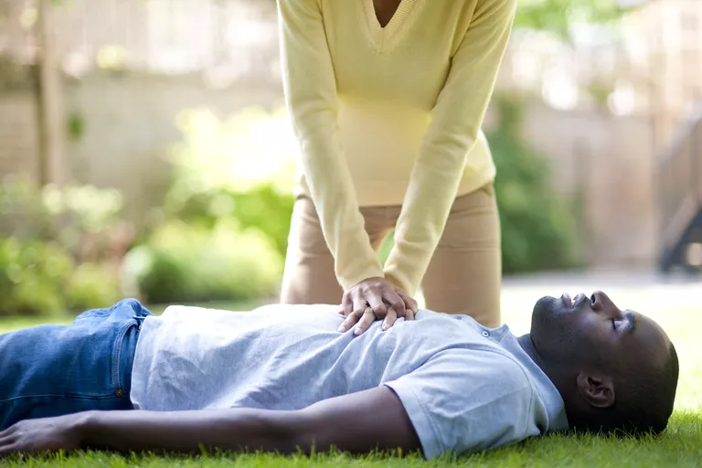
10 Prosedur Dasar P3K
1. Tidak ada detak jantung
Pemompaan atau CPR (Cardiac Pulmonary Resuscitation)
Hanya orang yang terlatih dan bersertifikat boleh
melakukannya

Slide 8
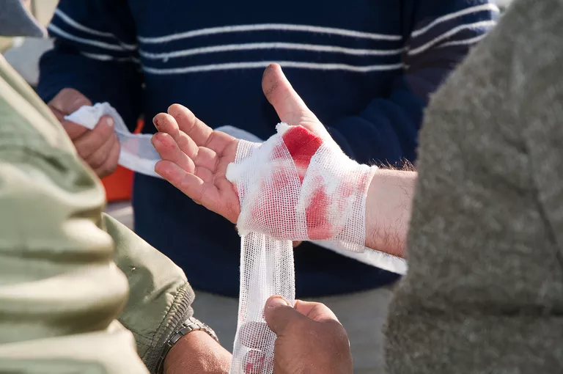
10 Prosedur Dasar P3K
2. Pendarahan
Ambil kain atau perban untuk menyerap aliran darah
Tekan agar darah berhenti mengalir
Posisi tubuh kadang membantu untuk menghentikan pendarahan

Slide 9
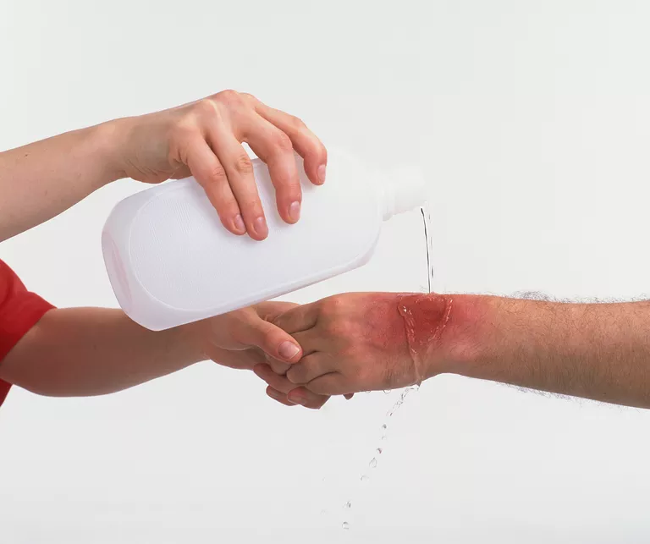
10 Prosedur Dasar P3K
3. Luka bakar
Bersihkan/singkirkan penyebabnya
Siram dengan air dingin / olesi obat bakar
Perban

Slide 10
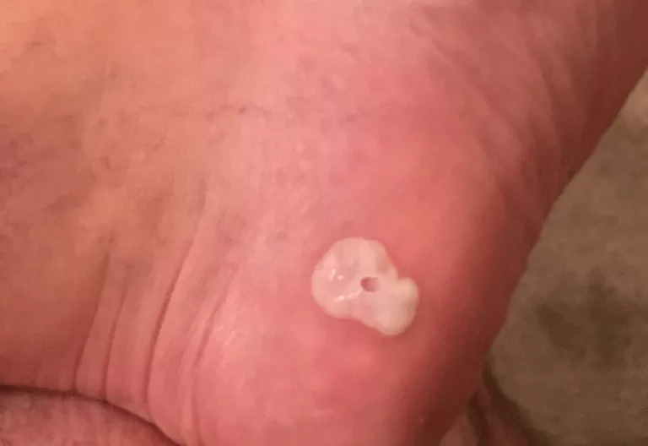
10 Prosedur Dasar P3K
4. Melepuh
Kalau kecil dibiarkan saja
Kalau besar dan mengganggu, tusuk, keluarkan cairan dan oleskan antibiotik

Slide 11
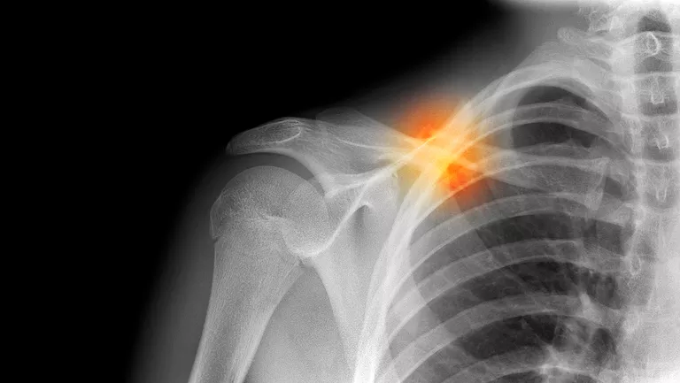
10 Prosedur Dasar P3K
5. Patah Tulang
Apabila belum ada kepastian retak atau patah, maka perlakukan seperti patah tulang
Jangan mencoba membetulkannya
Berikan padding untuk menahan bergerak (kayu dsb)
Berikan ice pack (jangan es langsung)
Berikan anti inflamasi

Slide 12
10 Prosedur Dasar P3K
6. Sprain (rusaknya ligament sendi)
Jangan mencoba membetulkannya
Berikan padding untuk menahan bergerak (kayu dsb)
Berikan ice pack (jangan es langsung)
Berikan anti inflamasi

Slide 13
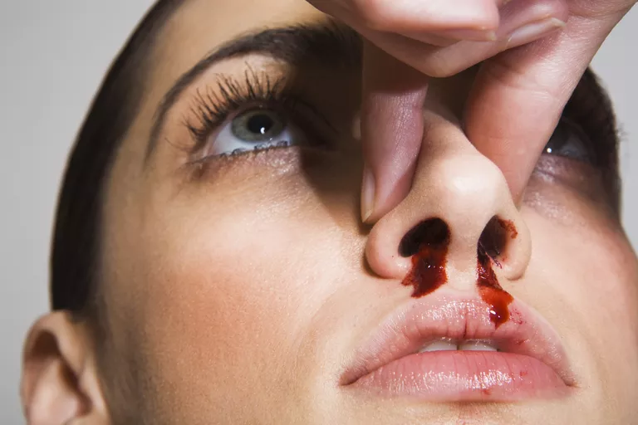
10 Prosedur Dasar P3K
7. Mimisan
Biarkan bersandar, dongakkan kepala
Tekan nose bridge untuk menghentikan pendarahan, tempelkan es bila perlu
Setelah 5 menit, cek apakah sudah berhenti. Apabila belum, ulangi 10 menit lagi

Slide 14
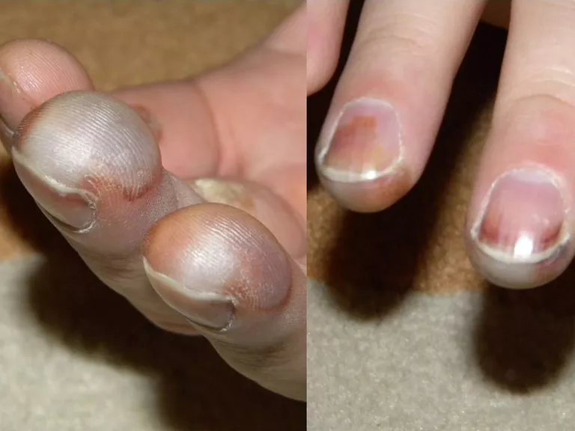
10 Prosedur Dasar P3K
8. Frostbite
Hangatkan secara bertahap jangan terlalu drastis
Pertama-tama hangatkan dengan kontak skin to skin
Lalu hangatkan dengan air hangat
Lebih baik jika dibawa ke klinik yang dapat menangani frsobite

Slide 15
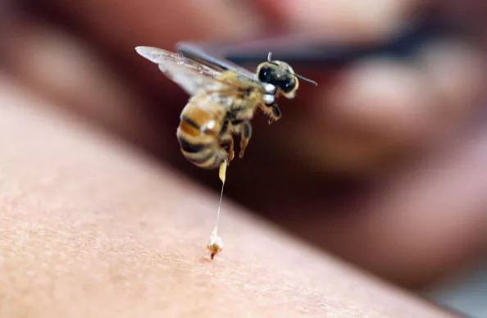
10 Prosedur Dasar P3K
9. Sengatan Lebah
Ambil sungutnya
Kompres
Berikan antihistamin
Amati adanya anaphylaxis (bengkak, merah dan gatal dan sesak nafas)

Slide 16
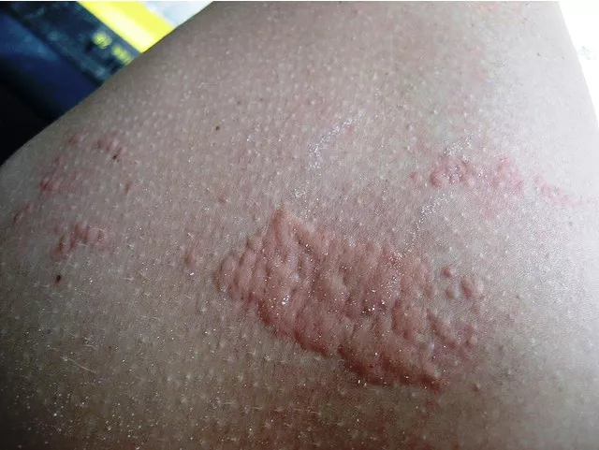
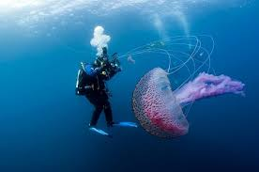
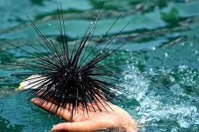
10 Prosedur Dasar P3K
Sengatan Ubur – ubur / bulu babi
Guyur dengan asam cuka atau baking soda selama beberapa detik
Guyur dengan air hangat, dry hot pack atau cold pack untuk mengurangi sakit, dapat juga dengan menggunakan,urin, fresh water wash, papain or meat tenderizer.

Slide 17
Role Play
Sesak Nafas
Terkena Pisau Bedah
Terciprat bahan kimia di badan
Terciprat alkohol dan berapi

Slide 18
Terima Kasih

